Slide 1


TRƯỜNG TIỂU HỌC AN TIẾN.
TOÁN
BÀI 52 : DIỆN TÍCH HÌNH CHỮ NHẬT
DIỆN TÍCH HÌNH VUÔNG ( TIẾT 1).

Slide 2


Thứ Ba ngày 18 tháng 2 năm 2025
Toán
KHỞI ĐỘNG

Slide 3


Slide 4

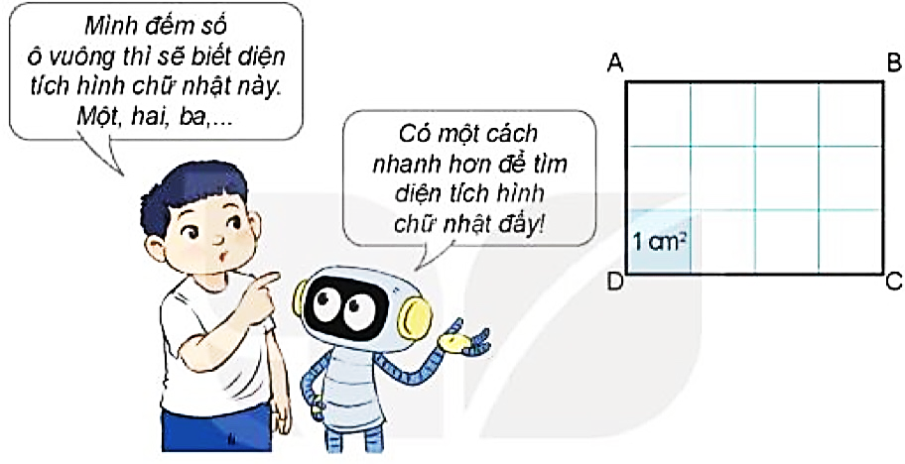
Thứ Ba ngày 18 tháng 2 năm 2025
Toán
Bài 52. Diện tích hình chữ nhật – Diện tích hình vuông (Tiết 1).
1. Diện tích hình chữ nhật.
- Có mấy hàng?
* Có tất cả 3 hàng.
- Mỗi hàng có mấy ô vuông?
* Mỗi hàng có 4 ô vuông.
- Có tất cả bao nhiêu ô vuông?
* Có tất cả 12 ô vuông.
- Mỗi ô vuông có diện tích bao nhiêu?
* Mỗi ô vuông có diện tích 1 cm²

Slide 5
Thứ Ba ngày 18 tháng 2 năm 2025
Toán
Bài 52. Diện tích hình chữ nhật – Diện tích hình vuông (Tiết 1).
1. Diện tích hình chữ nhật.
* Có tất cả 3 hàng.
* Mỗi hàng có 4 ô vuông.
* Có tất cả 12 ô vuông.
* Hình chữ nhật ABCD có :
4 x 3 = 12 (ô vuông)
* Diện tích mỗi ô vuông là 1cm².
* Diện tích hình chữ nhật ABCD là:
4 x 3 = 12 (cm²)
* Muốn tính diện tích hình chữ nhật ta lấy chiều dài nhân với chiều rộng (cùng đơn vị đo).

Slide 6

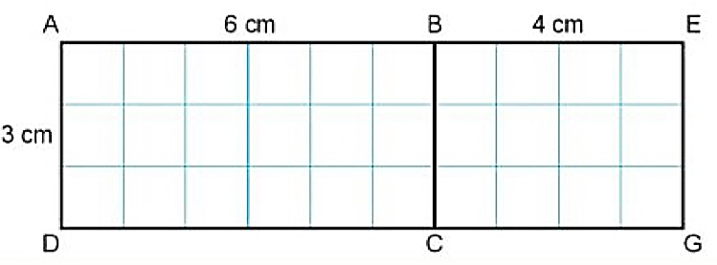
Thứ Ba ngày 18 tháng 2 năm 2025
Toán
Bài 52. Diện tích hình chữ nhật – Diện tích hình vuông (Tiết 1).
1. Số .
Hình chữ nhật | ABCD | BEGC | AEGD
Chiều dài | 6 cm | cm | cm
Chiều rộng | 3 cm | cm | cm
Diện tích | 18 cm² | cm² | cm²
?
4
10
?
3
?
?
3
30
?
?
12

Slide 7
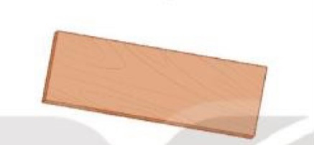
Thứ Ba ngày 18 tháng 2 năm 2025
Toán
Bài 52. Diện tích hình chữ nhật – Diện tích hình vuông (Tiết 1).
2. Một tấm gỗ hình chữ nhật có chiều rộng 5 cm, chiều dài 15 cm. Tính diện tích tấm gỗ đó.
Bài giải
Tóm tắt
a = 15 cm
Diện tích tấm gỗ là:
15 x 5 = 75 (cm²)
Đáp số:75 (cm²)
b = 5 cm
S = … cm² ?

Slide 8
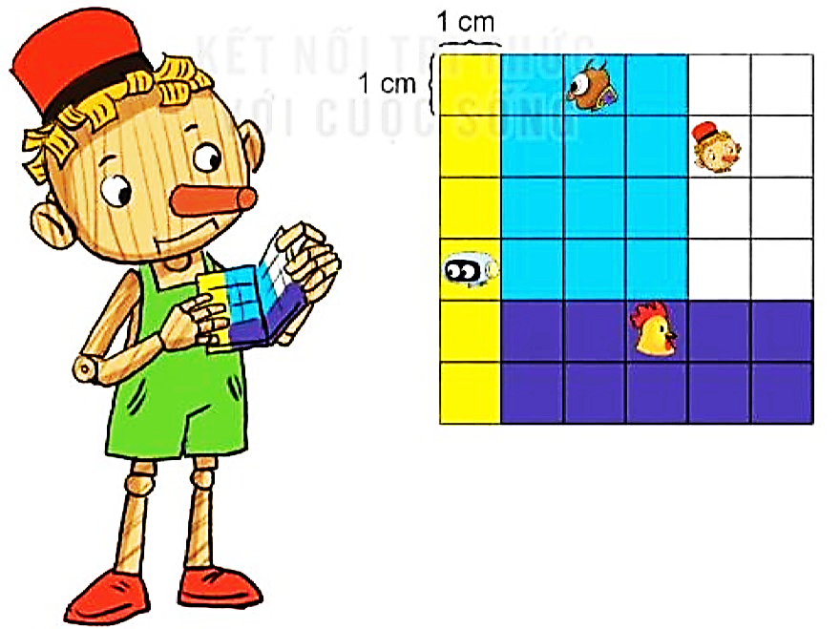
Thứ Ba ngày 18 tháng 2 năm 2025
Toán
Bài 52. Diện tích hình chữ nhật – Diện tích hình vuông (Tiết 1).
3. Bu-ra-ti-nô bẻ miếng sô-cô-la thành bốn miếng nhỏ rồi chia cho bốn bạn như hình vẽ. Hỏi mỗi bạn nhận được bao nhiêu xăng- ti-mét vuông?
- Rô-bốt được 6 cm²
- Bu-ra-ti-nô được 8 cm²
- Chú gà được 10 cm²
- Chú dế được 12 cm²

Slide 9

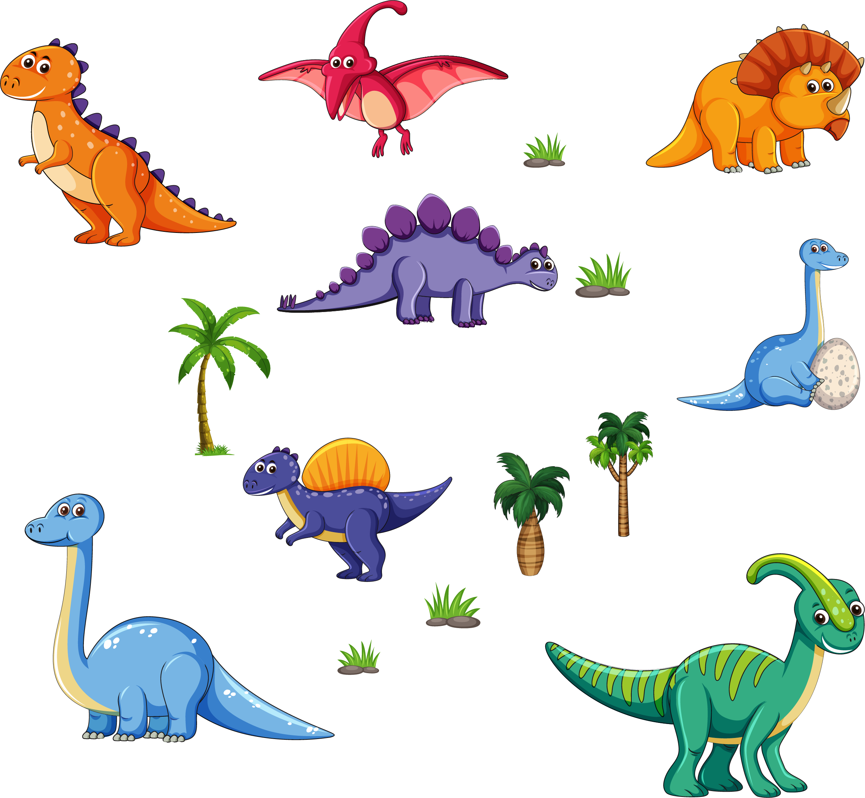
Notes:
Hương Thảo – Zalo 0972115126

